Slide 1
Los Siete Magníficos
Realizado con Fotogramas de la película
Creación y Diseño:
V I C E N T E G A R C Í A
Automático

Slide 2
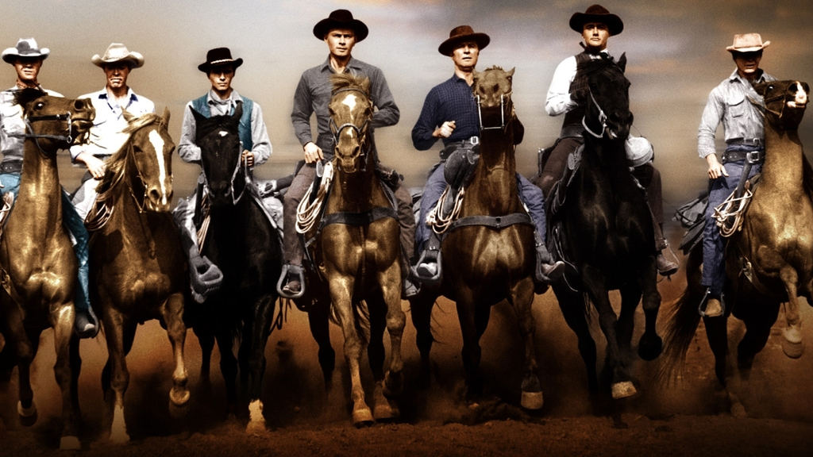
Los Siete Magníficos
The Magnificent Seven es una película estadounidense estrenada el 23 de octubre de 1960, dirigida por John Sturges, con Yul Brynner, Steve McQueen, Charles Bronson, James Coburn, Horst Buchholz, Robert Vaughn, Eli Wallach y Brad Dexter en los papeles principales.
El film se basó en Los siete samuráis de Akira Kurosawa. La melodía principal de la banda sonora, compuesta por Elmer Bernstein, ha sido uno de los distintivos de la película, y fue imitada en un gran número de westerns posteriores. Es considerada un clásico del género western, y fue nominada al Oscar a la mejor banda sonora.

Slide 4
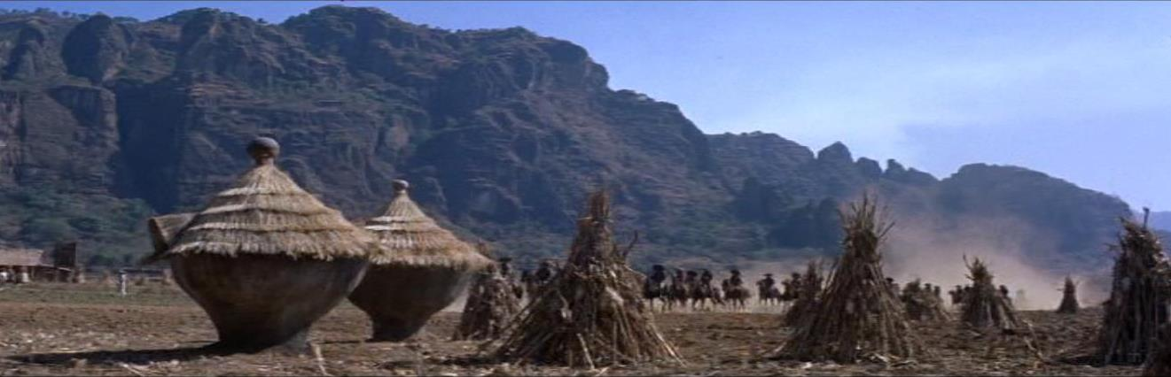

Slide 5
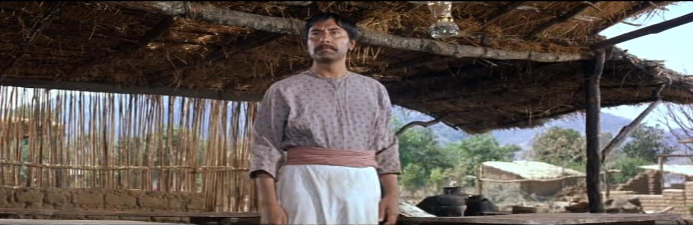
Malditos chacales del desierto, ya vienen otra vez a saquearlo todo.

Slide 6
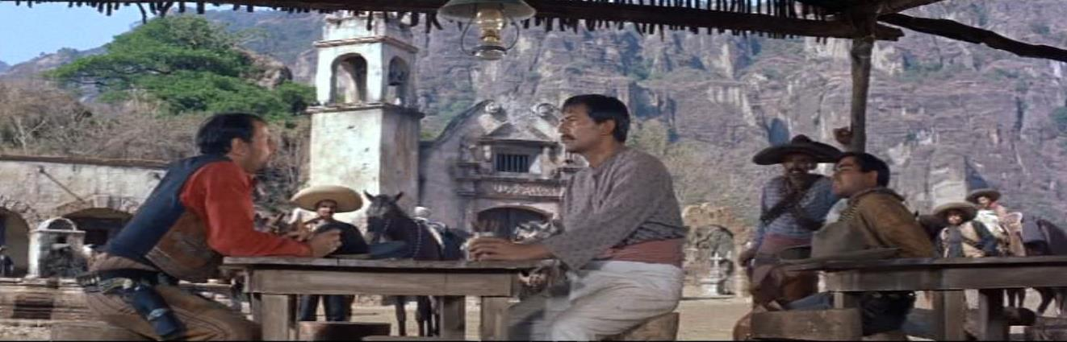
Hace un mes, mis hombres y yo estuvimos en San Juan, gran ciudad. Una rica ciudad bendecida por Dios, con una gran iglesia.
No como esta ermita a la que solo viene el cura dos veces al año,
aquella es enorme.

Slide 7
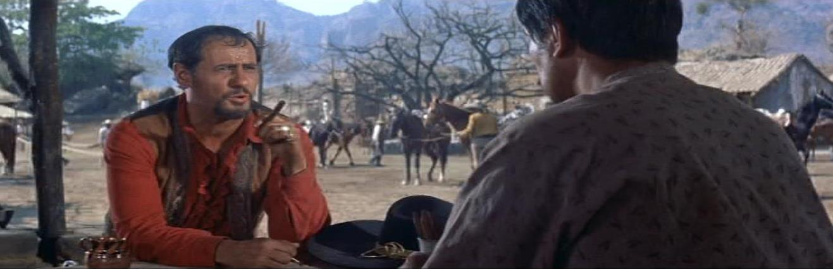
Yo esperaba encontrar allí candelabros de oro y los cepillos llenos
a rebosar, ¿Pero sabes lo que encontramos allí?, candelabros de
bronce y cepillos casi vacíos.

Slide 8
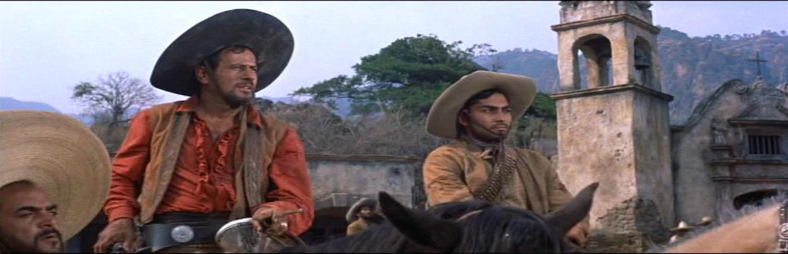
Cuidado jefe, por ahí viene uno con un hacha en la mano y trae muy malas intenciones.
Pues entonces habrá que hacerle entrar en razón.

Slide 9
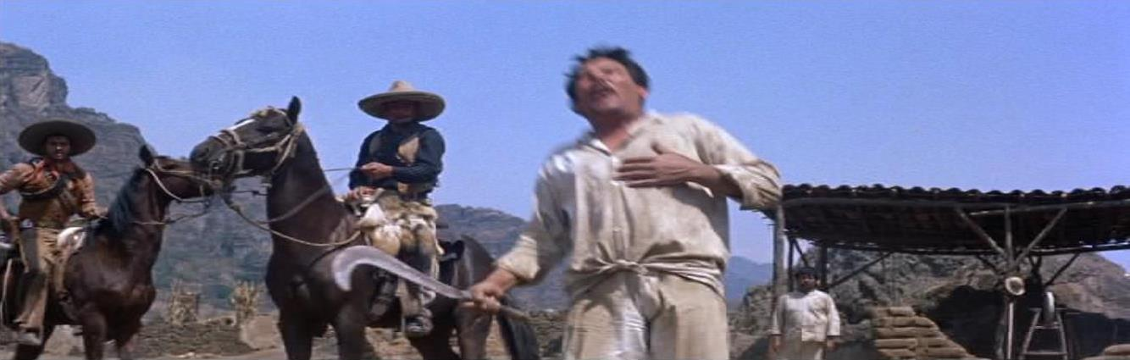
¡Malditos ladrones, asesinos!

Slide 10
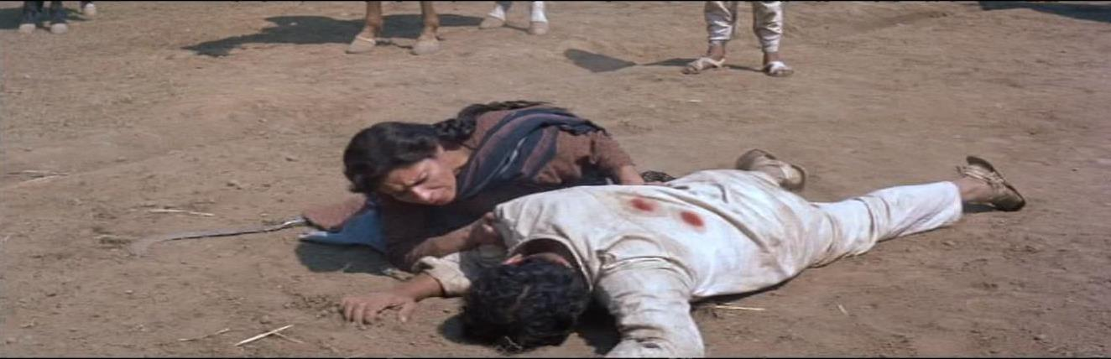
Rafael, Rafael, habéis asesinado a mi Rafael, malditos asesinos.

Slide 11
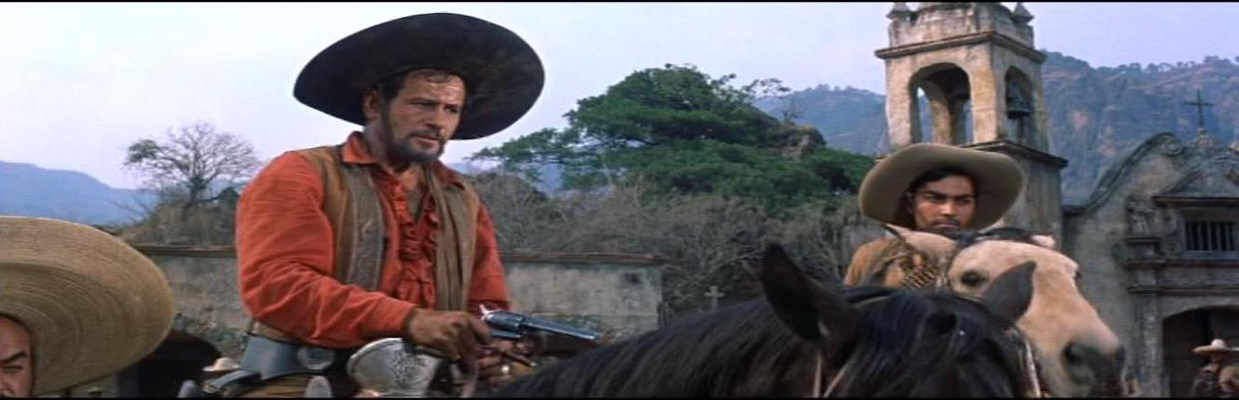
Estúpido, dejarse matar por nada es de ser estúpido.

Slide 12
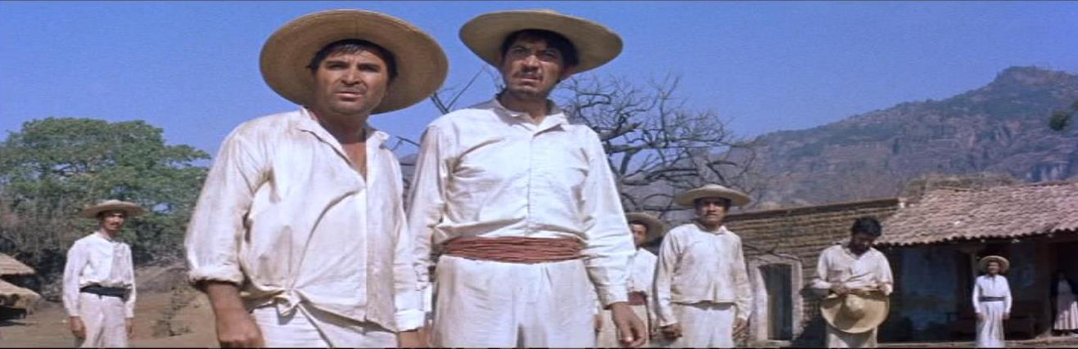
Nos dejamos la vida trabajando en el campo, para que luego venga
Calvera y nos lo quite todo, tenemos que hacer algo.

Slide 13
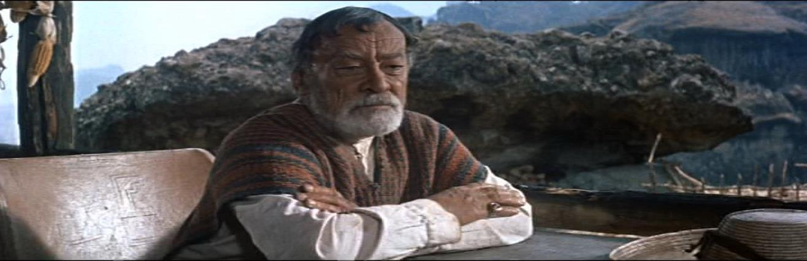
Luchad, debéis luchar y luchar para defender lo vuestro.

Slide 14
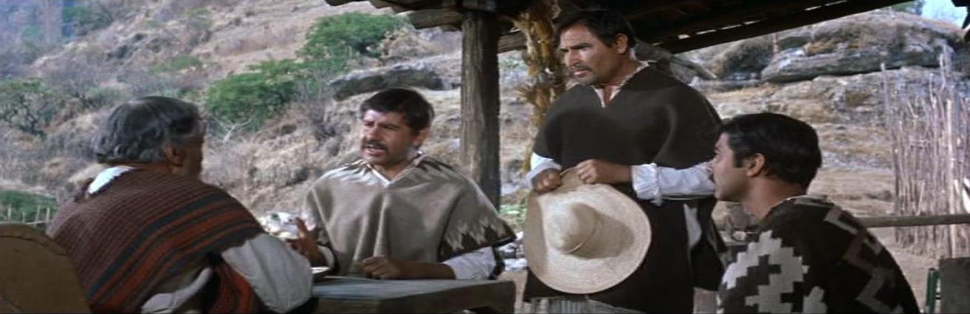
¿con machetes y palos, contra revólveres y rifles?
Comprad revólveres, si es necesario

Slide 15
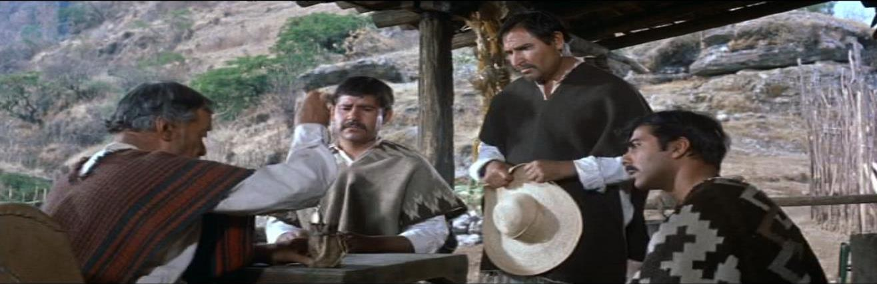
Comprar, pero ¿con qué dinero?
Vended esto,,,,, y todo lo que podáis reunir.

Slide 16
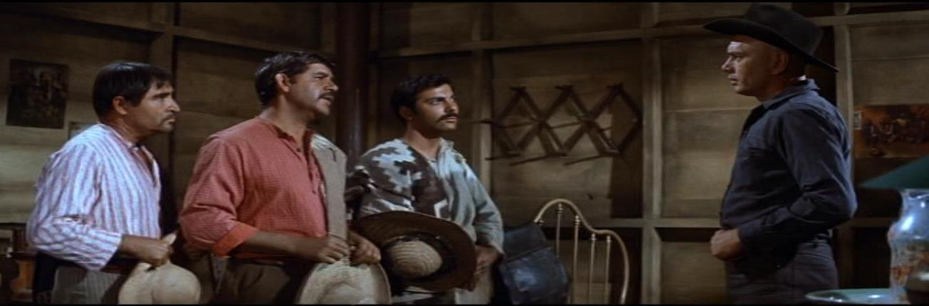
Señor,,, deseamos que nos ayude contra un tal Calvera. Un criminal, un bandido que nos roba y nos maltrata, por favor ayúdenos.
Un momento,,,, si necesitan protección, ¿Por qué no acuden a
los Rurales.

Slide 17
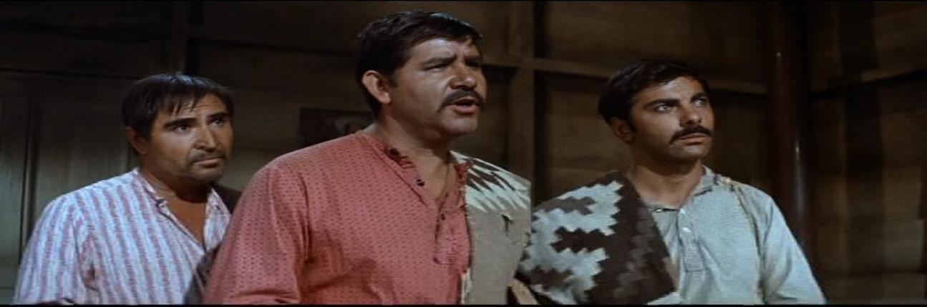
Lo hemos hecho dos veces, pero no pueden estacionar fuerzas en un
pueblo tan pequeño por no se sabe cuanto tiempo, y se marcharon.

Slide 18
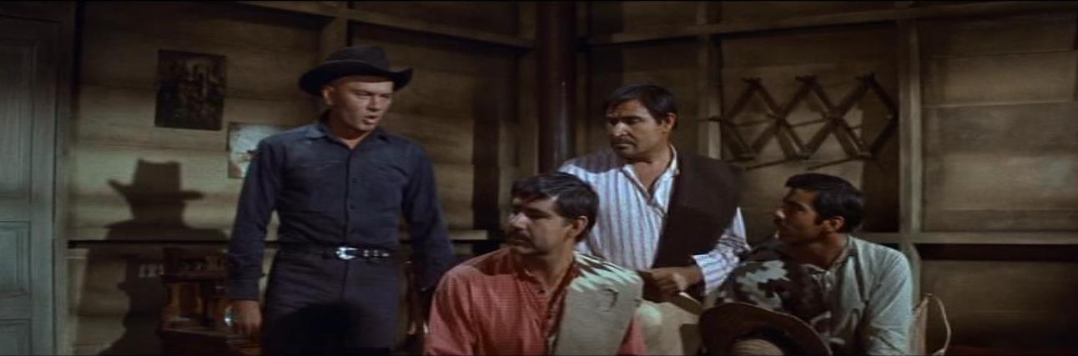
Una vez que se empieza, se ha de estar dispuesto a matar y volver
a matar, y seguir matando hasta que desaparezca el motivo.
Lo comprendemos, ,,,, nos hacemos cargo. Todos estamos
dispuesto a ello.

Slide 19
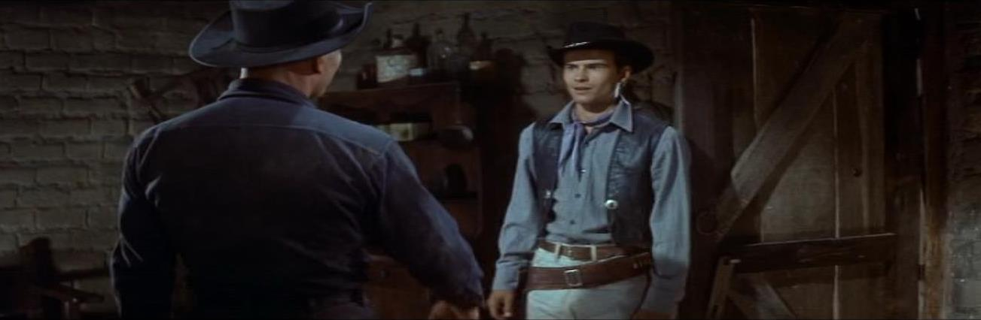
Se dice que anda usted buscando hombres.
Yo se hacerlo.
Así es,,,, que sepan manejar las armas.

Slide 20
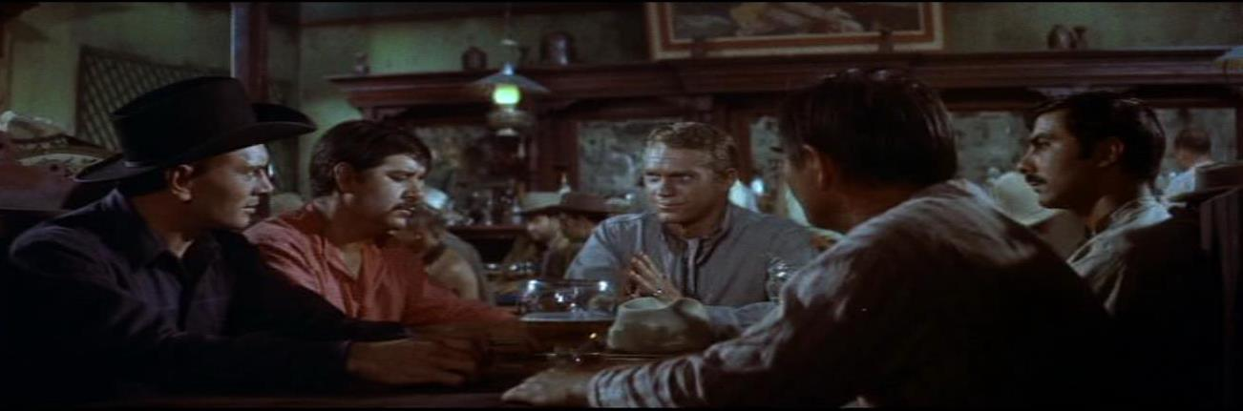
He oído hablar de un trabajo al sur de la frontera,,,,, auyentar a unos
Bandidos, pero no se cuanto pagan.
Veinte dólares por todo el trabajo,,,,, seis semanas.

Slide 21
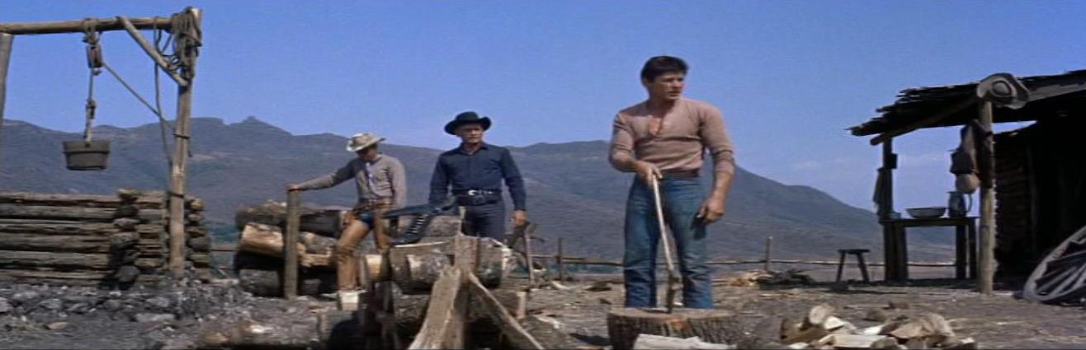
Hay trabajo para seis hombres, en un pueblo al sur de la frontera
y ofrecen 20 dólares por seis semanas de trabajo.
Hola, soy amigo de Harry Lag. ¿Está usted sin blanca?
Nooo,,,,, hago esto por que soy un millonario excéntrico.

Slide 22
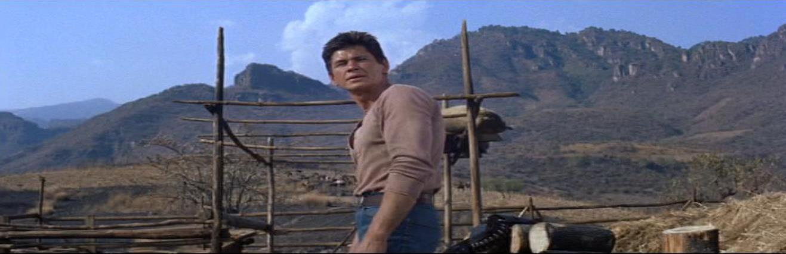
¿20 dólares? Bueno, no está mal, puedes contar conmigo.

Slide 23
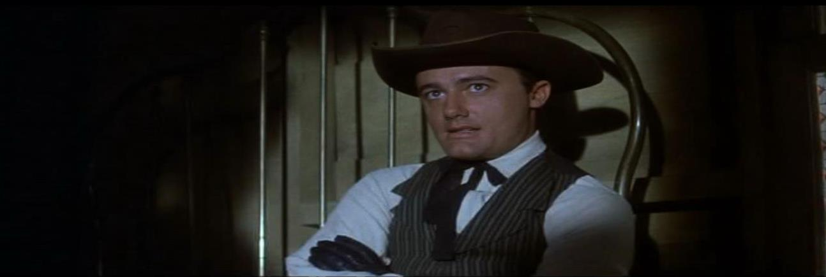
¿Te acuerdas de mi?, me he enterado que andas buscando hombres
para un trabajo en Méjico, ¿es cierto?, y,,,,, ¿para cuanto tiempo es?

Slide 24
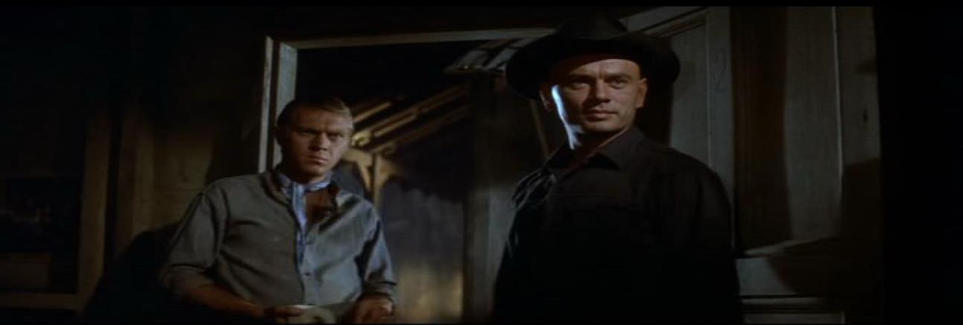
Si, es cierto, y el trabajo es para cuatro o seis semanas.

Slide 25
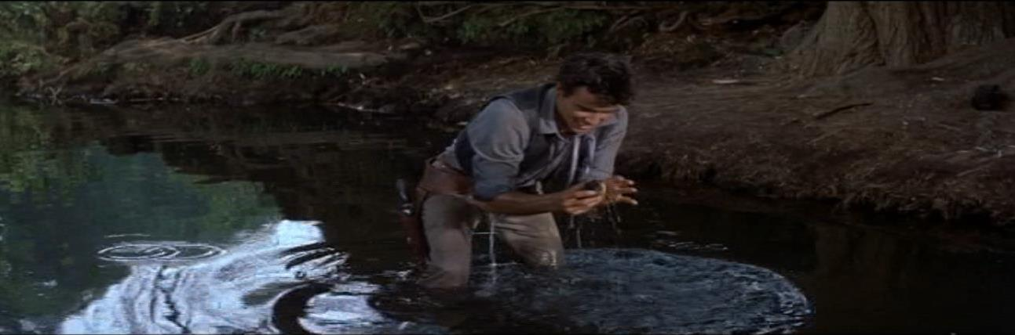
Aháaaa, que bien me vas a venir esta mañana para llenar mi estómago, amigo mío ven con papuchi, que ya verás que bien nos vamos a llevar tu y yo.

Slide 26
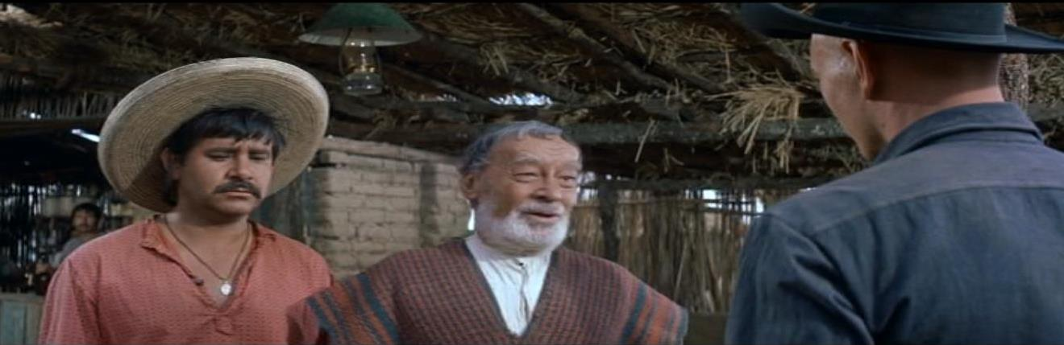
Sean bienvenidos, tienen que perdonarles por que tienen miedo de
todo y de todos, miedo de que llueva y de que no llueva, solo son
humildes trabajadores.

Slide 27
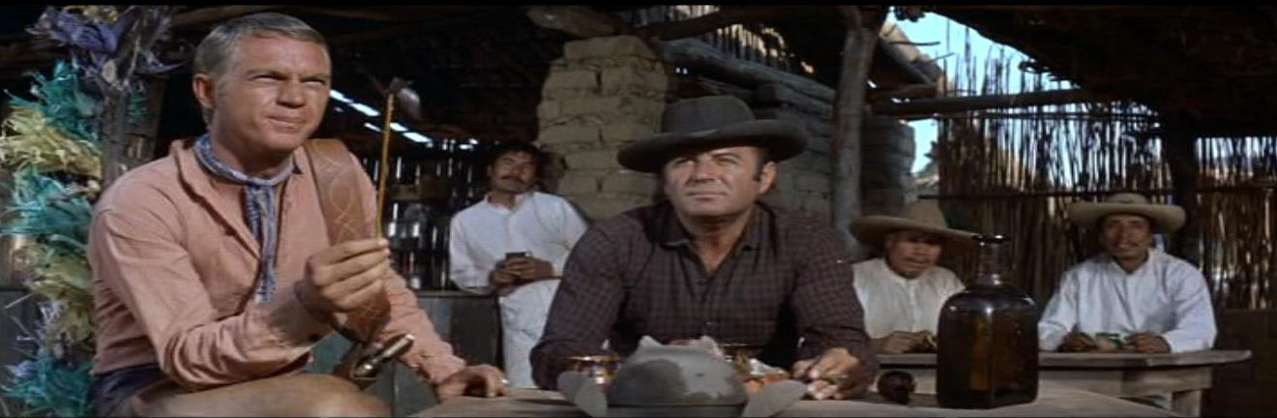
Que curioso, he estado en sitios donde había mas chicas feas que
guapas, he incluso sitios donde solo habían chicas feas, pero lo mas
sorprendente es que aquí, no las haya de ningún modo, solo hay niñas.

Slide 28
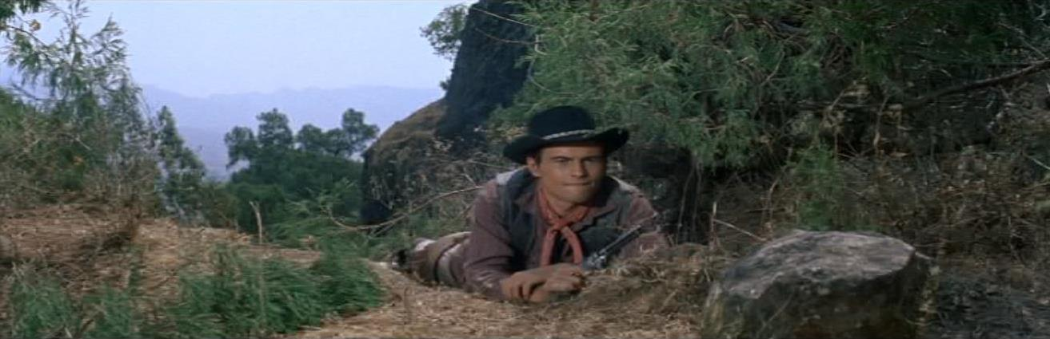

Slide 29
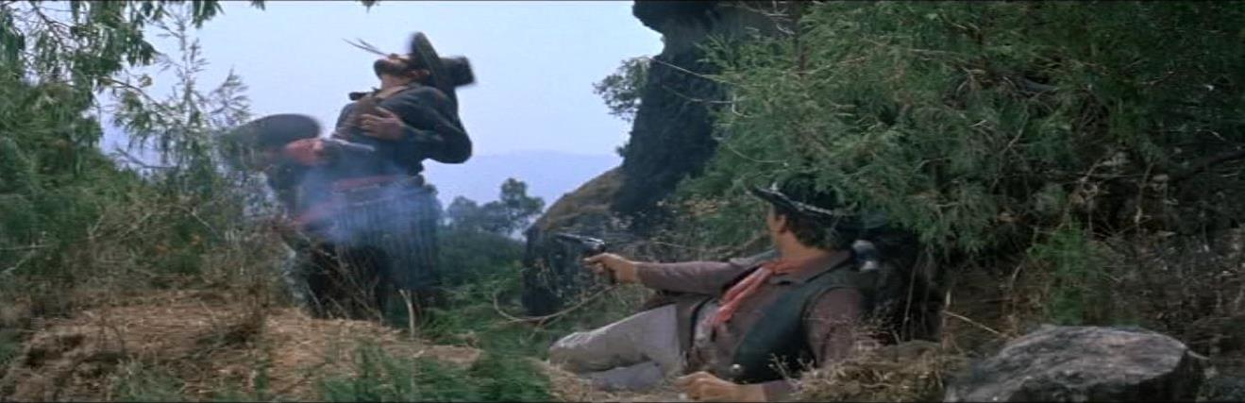
Alto ahí señor Zascandil, vaya susto que me has dado, pues
toma para que almuerces y comas, esto por el susto.
Aaaaaaaaay, cagüen tus muelas cacho peeeeeeerro.

Slide 30
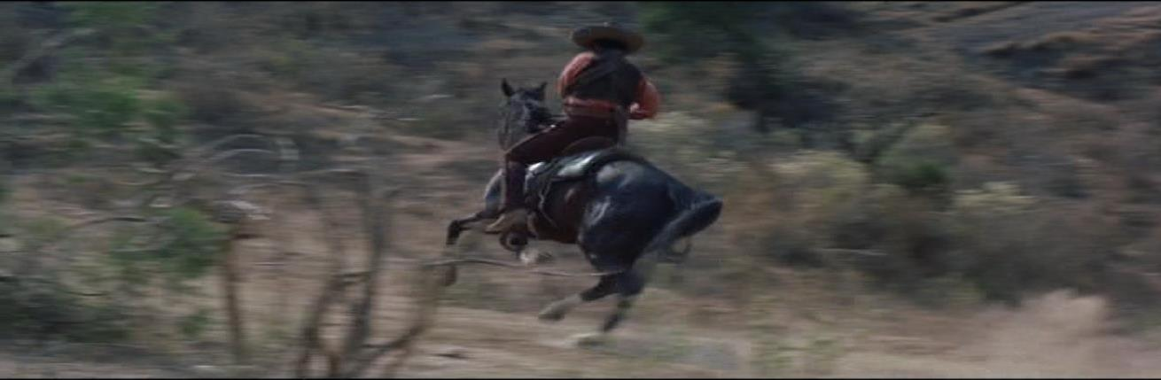
Corre “Relámpago” vamos a avisar al jefe.

Slide 31
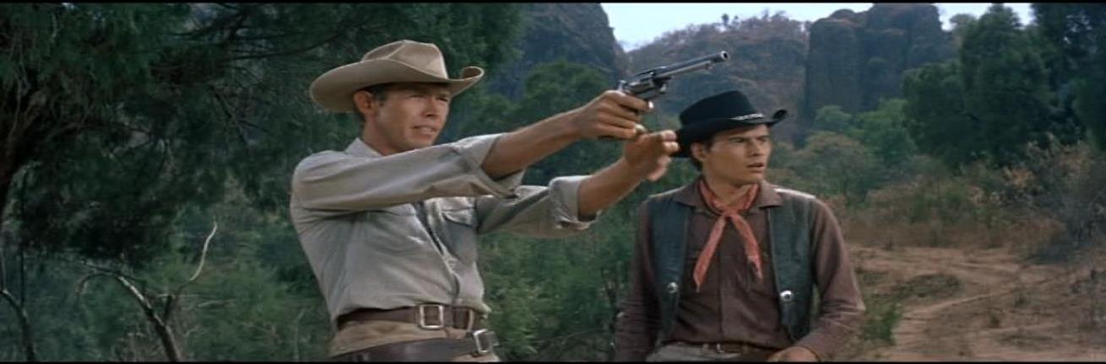
Está demasiado lejos, se va a escapar.
¿De veras?, ¿tu crees?

Slide 32
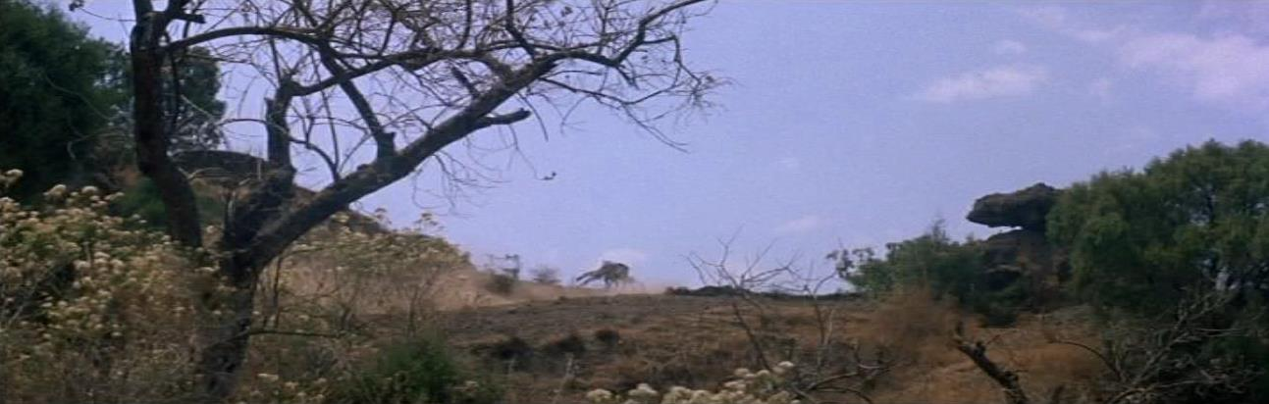
Aaaaaaaaay, me habéis hecho pupitaaaaaaaaaaa.

Slide 33
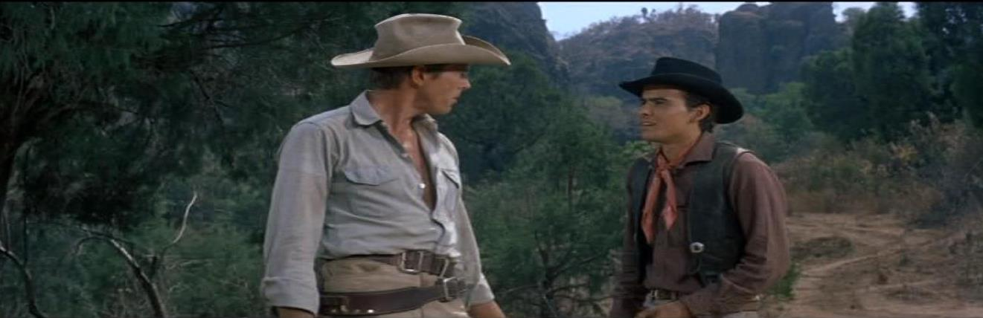
Oooh, es el mejor disparo que jamás vi.
El peor, yo apuntaba al caballo por que necesitábamos a uno con vida para interrogarle.

Slide 34
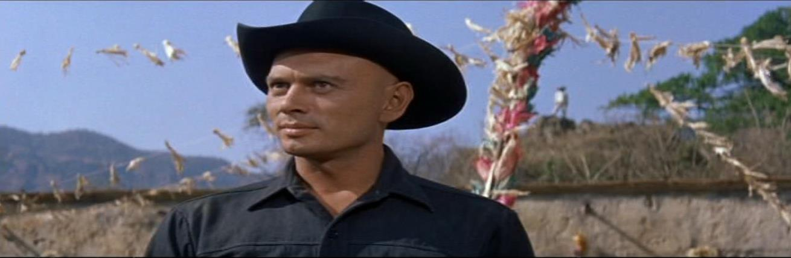
Calvera envió a tres hombres a investigar, es casi seguro que nos vieron, pero quedará enterrado con ellos cuanto averiguaron.

Slide 35
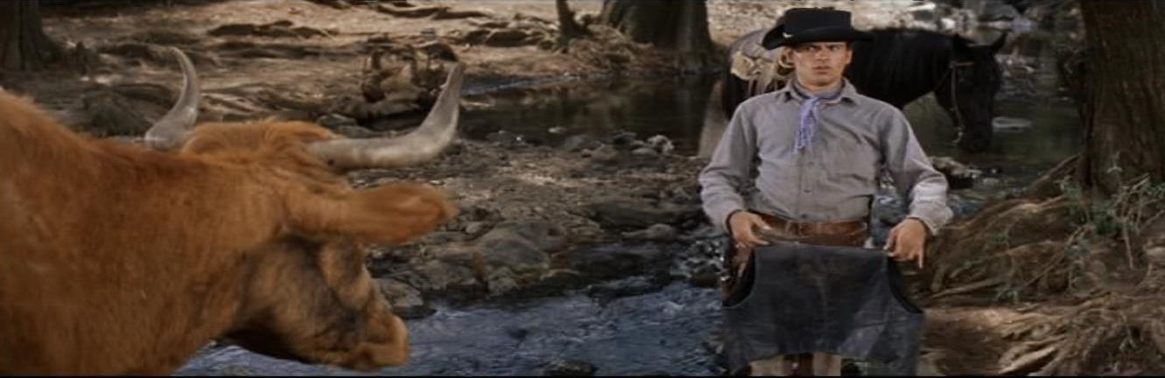
Eh, toro, torooooo, éntrale toritoooooo.

Slide 36
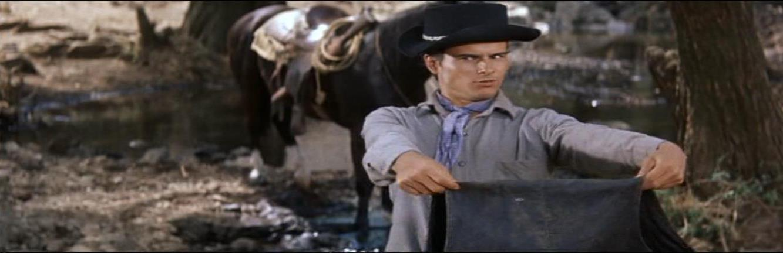
Vamos torito guapo, ¿no te apetece embestir?, la leche, ¿que van
a decir de ti las vaquillas? Eh, vamos torito, eheeee.

Slide 37
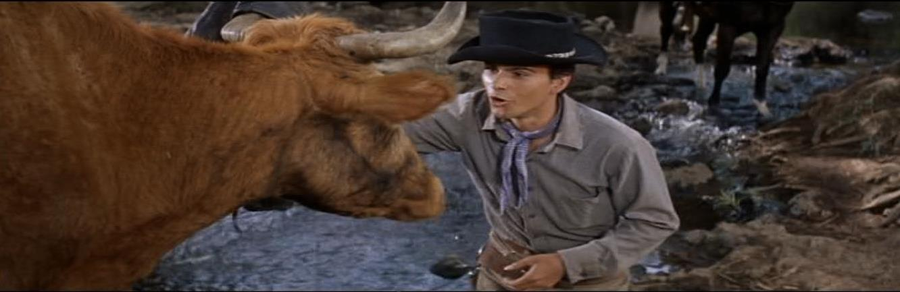
Veo que estás muy perro y no quieres entrar así es que te voy a tener
que cantar una canción que he compuesto para ti, escúchala: Vaya un
toriiiito, hay torito guaaapo, tiene botiiiines y no va descaaaaalzo.

Slide 38
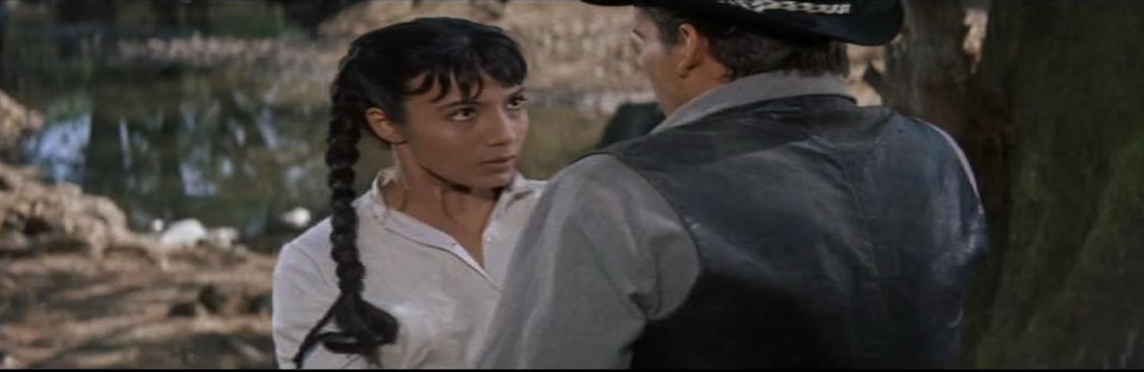
No te lo diré jamás
Suéltame, suéltame o te mato ladrón, si me tocas te mato, bandido.
Basta ya de tanto matar, y dime ¿Dónde están las demás mujeres,
y por que os escondéis?

Slide 39
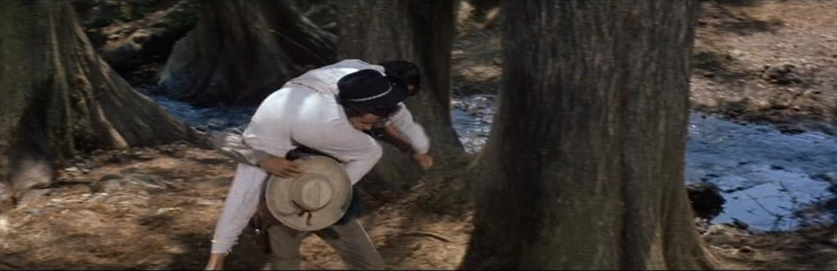
Muy bien, como no te estés quieta te daré dos azotes.

Slide 40
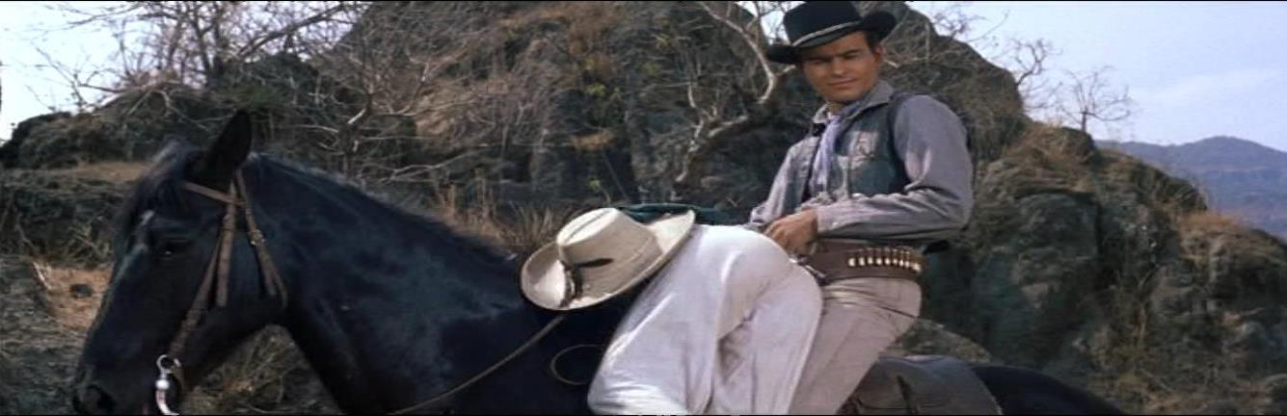
Miren lo que he encontrado.

Slide 41
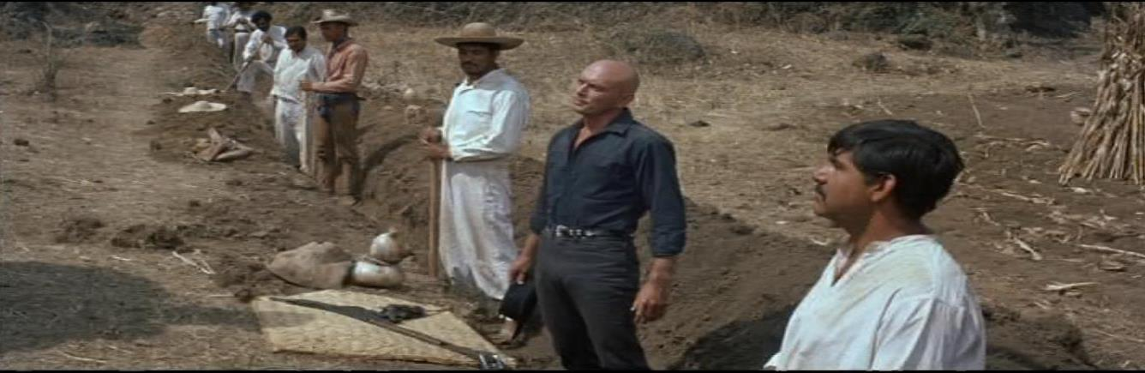
¿Quién es esta mujer?
Es del pueblo.

Slide 42
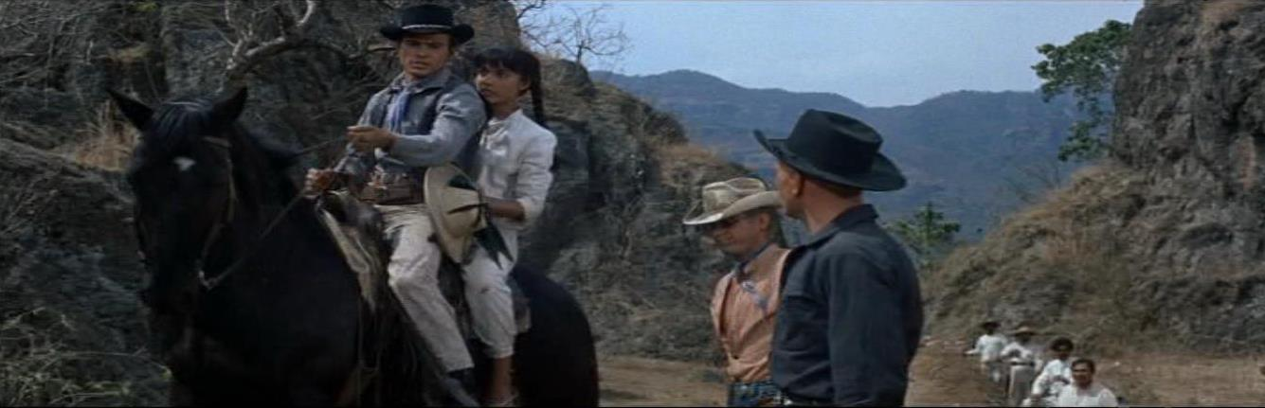
no se hubieran querido venir,
dejémoslas allí que las encuentre
Calvera, y dé buena cuenta de ellas.
Ya que estuviste allí ¿Por qué
no te las trajiste a todas?
Anda llévatela y que te enseñe donde están, y tráetelas a todas.

Slide 43
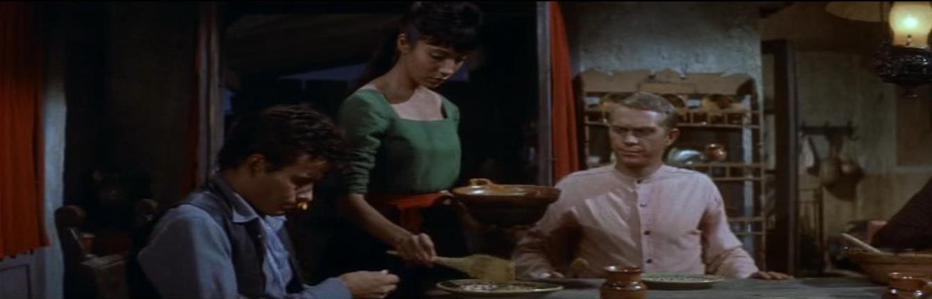
Han sido ustedes muy amables señorita, al prepararnos esta
agradable cena, muchas gracias.

Slide 44
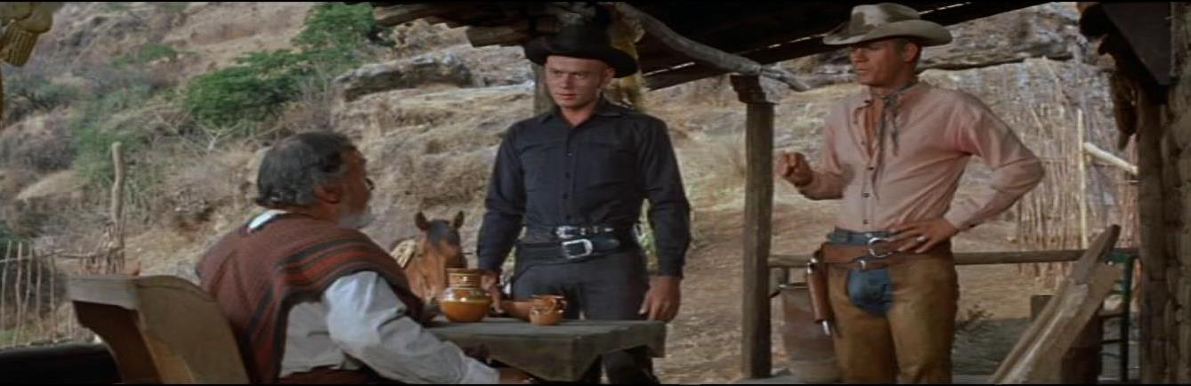
Hola, hemos venido para llevarle al pueblo a usted, y a todos
cuantos viven fuera de el, aquí corre peligro al estar en solitario.
Llevarme al pueblo, a mi; oh no, yo estoy aquí muy bien
¿Quién va a querer hacerme daño?

Slide 45
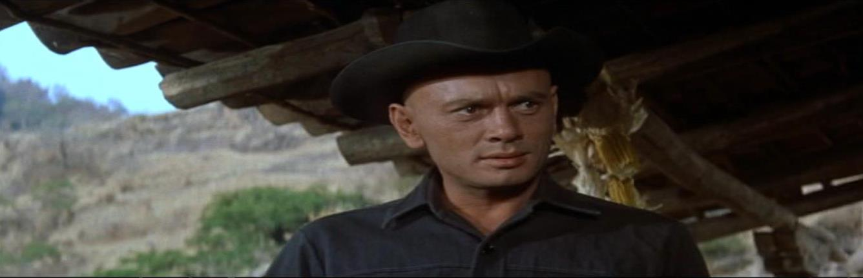
De acuerdo como quiera, no es nuestro deseo obligar a nadie.

Slide 46
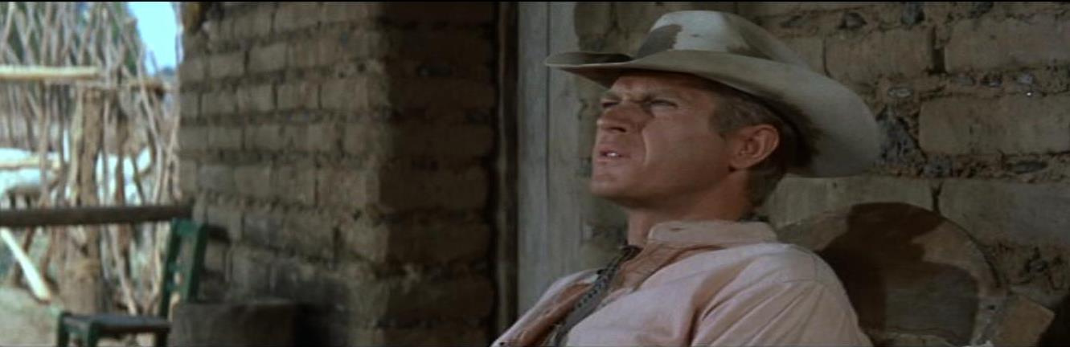
Me recuerda a un tipo testarudo de mi tierra que se cayó de una casa
de diez pisos, mientras iba cayendo, la gente de cada planta le oía decir:
Por ahora bien,,,, por ahora bien,,, por ahora bien,,,, por ahora bien,,,,,

Slide 47
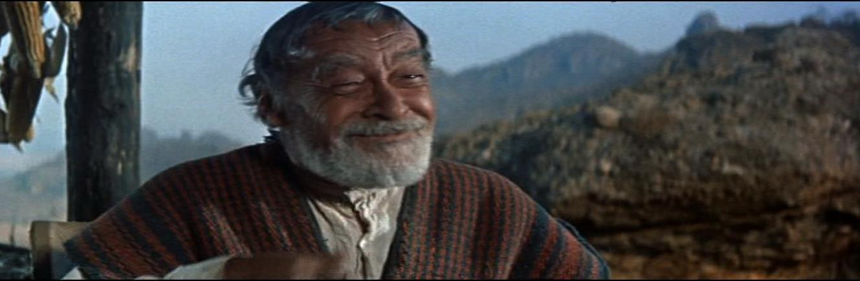
Ji, ji, ji, ji, ehem, ehem, muy bueno si señor, pero que muy bueno.

Slide 48
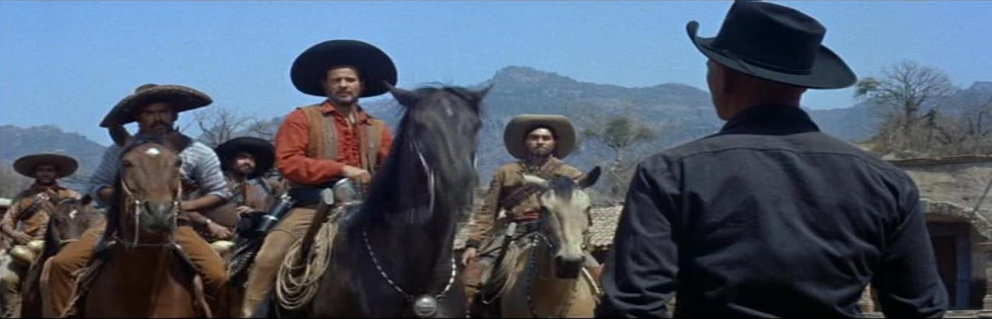
Al ver que mis hombres no volvían, debí haberlo sospechado, ¿A cuantos de vosotros han contratado?
A bastantes, no creo que te interese.

Slide 49
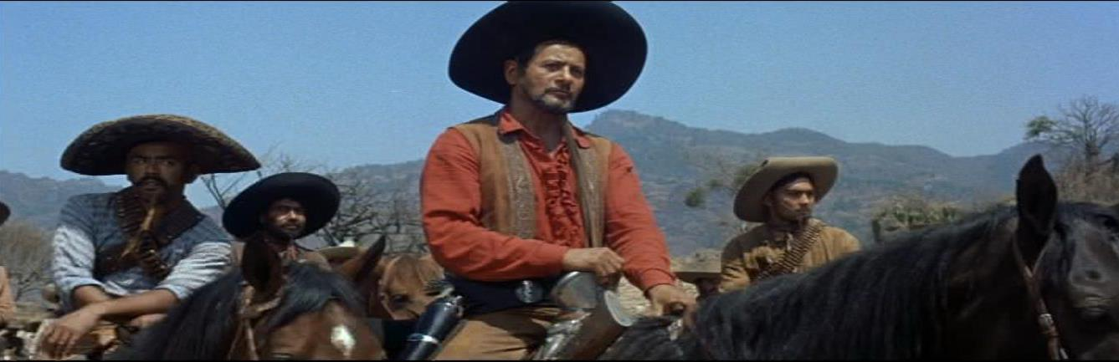
Veo que han construido muros nuevos, pero no me impedirán entrar.

Slide 50
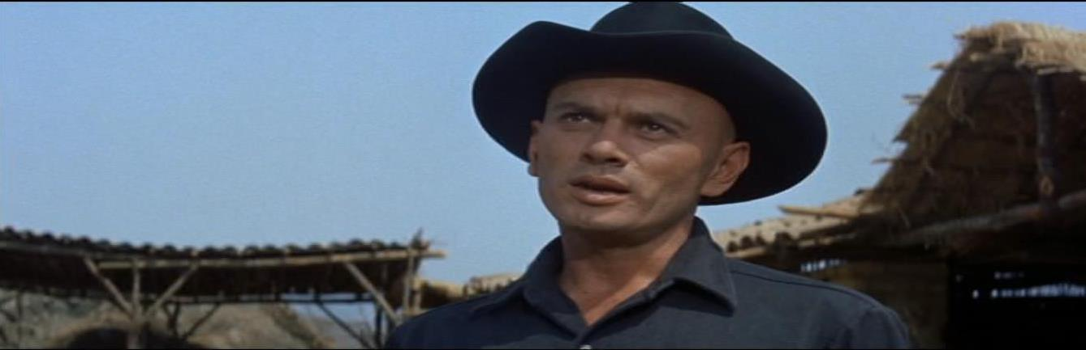
No son para impedir la entrada, sino para impedir la salida.

Slide 51
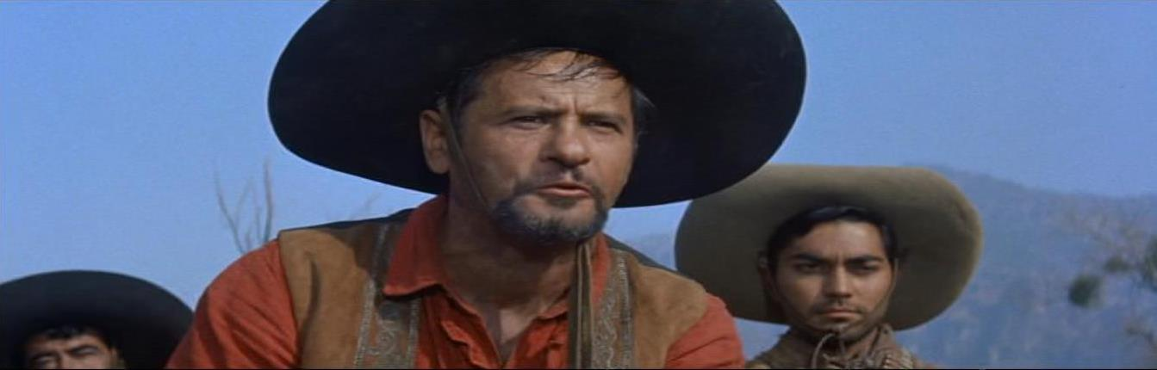
Voy a pasar el invierno en las montañas ¿Dónde voy a encontrar
comida para mis hombres?, tendré que cogerla de aquí.

Slide 52
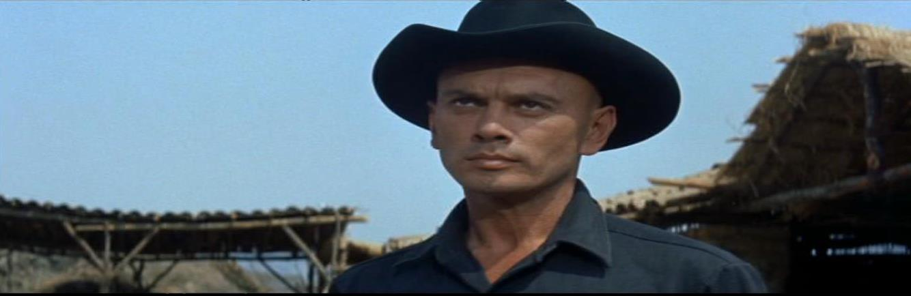
Ese es tu problema, resolver problemas no es lo nuestro,
lo nuestro es acabar con ellos, marchaos antes de que sea
demasiado tarde.

Slide 53

¿Has oído Sotero, sabes que ha dicho?, ha dicho que nos larguemos,
si me voy de aquí con las manos vacías, el pueblo entero me responderá
de ello cuando vuelva.

Slide 54

Mas madera, esto es la guerraaaaaaaa.

Slide 55

Apunta bien Hilario, que la munición es cara.

Slide 56

Vamos, salgamos de este infierno, ya volveremos.

Slide 57

Un brindis por nuestros amigos, nos han dado armas, han luchado
por nosotros y vivirán siempre en nuestros corazones.

Slide 58

No es lo mismo, vamos fuera de aquí.
¿Es que estáis locos? Podría alcanzaros un tiro, vamos largaos.
Y a usted también.

Slide 59

No deberías de hacer lo que haces, no tienes por que correr ningún riesgo.
Está bien no lo haré, pero ahora vete.

Slide 60

Bueno, márchate a tu casa, no se entere
tu padre de que estás aquí.
Ya lo sabe, antes me ha dicho que me castigaría por desvergonzada,
pero no me importa, quiero estar contigo.

Slide 61

Bueno, mírame bien y dime ¿soy de los que vivirían en un lugar
como este, dejándome la vida como un vulgar labrador?

Slide 62

¿Me comprendes verdad?, yo a donde quiera que vayan Chris y los
otros, yo siempre iré con ellos, por eso no quiero atarme ¿lo entiendes?
y si alguien quiere hacerme cambiar de idea, quiero que lo olvide.

Slide 63

Solo conseguirás esto de mi.

Slide 64

¿podemos ir con usted Bernardo?,
usted nos aprecia ¿verdad?
Claro que os aprecio, pero no podéis venir conmigo
Llévenos con usted por favor, estamos avergonzados de vivir aquí,
nuestros padres son unos cobardes.

Slide 65

No volváis a hablar así de vuestros padres, por que no
son cobardes, sino todo lo contrario ¿entendido?

Slide 66

Pensáis que soy valiente por que llevo revólver, pero vuestros padres
lo son mucho mas por que tienen responsabilidades, de vosotros, de
vuestros hermanos y hermanas, de vuestras madres, y toda esa
responsabilidad es,,,,, como una roca que pesa toneladas y no hay
nadie que les obligue a ello, lo hacen por que os quieren y por que es
su deber de buen padre, y para todo eso hay que tener mucho valor,
yo nunca he tenido esa clase de valor.

Slide 67

No te tortures mas, se que les odias por que vienes de un pueblo como
el de ellos, tu también eres granjero.

Slide 68

Si, yo también lo soy pero ¿quién nos ha hecho como somos?, los
pistoleros, hombres como Calvera y,,,,,, y como usted.

Slide 69

Quieto caballo, no tengas miedo que contigo no va nada,
no hagas ruido que me espantas el ganado.

Slide 70

Toma, para que almuerces y comas, esto por el susto
traicionero que me has dado, legañoso.

Slide 71

¿A dónde vas tu con tanta prisa? Zascandil.

Slide 72

Han vuelto los gringos, están locos,,,,, esta vez morirán,
por la gloooooooria de mi madre.

Slide 73

¡¡Adelante, a por ellos!! Mecagüen sus muelas,
ya me han cabreao estos tíos, se van a enterar.

Slide 74

¿quién llamaaaa?, si no me enseñáis la patita por debajo de la puerta,
no os abriré, que es lo que me enseñó mi mamá,,,,,, choriiiizos.

Slide 75

Cagüen sus muelas, empujad con mas fuerza a ver si se cae la puerta,
al primero que la derribe le doy los domingos libres y tres pagas al año.

Slide 76

Vamo a ve, nadie por aquí, nadie por allá y me quedao sin tabaco,
¿a quién se lo pido ahora?, la leche,,,,, oigo muchos tiros pero no
veo a nadie ¿me habré quedao ciego?

Slide 77

Aaaaaaaay señor, hoy no es mi día,,,,,, hay días que es mejor
quedarse en casa, mecagüen to lo que se menea, todo me da
vueltas; hay que malito estoy,,,, y que poco me quejo.

Slide 78

Veamos a quien tenemos por aquí, que le voy a dar un susto que
no va a recordar ni su nombre.

Slide 79

Querías asustarme pero te he pillado melindroso, ahora vas
y lo cascas, esto te pasa por cacique.

Slide 80

Nnnnnnnnno,,,, nnno,,,, no, por favor que está muy cara la munición y estamos en crisis, pero gracias de todos modos, ya si eso me muero yo solo sin ayuda de nadie, que me ha estropeado usted la salud.
¿Necesitas algo mas, Calvera,,,,, tal vez otra onza de plomo
para que dejes de sufrir?

Slide 81

Pero dígame ¿por qué un hombre como usted ha hecho esto?, ¿Por qué?
yo que le tenía en buen aprecio.

Slide 82

Tal vez no me apreciaba lo suficiente.

Slide 83

Ahora nos queda la ardua tarea de enterrar a los muertos,
cuanto antes empecemos, antes terminaremos.

Slide 84

Amanece un nuevo día y todo se ve de distinto color en este
pueblo de labradores, que se haya en lo mas recóndito de
México, nuevos aires de libertad soplan favorables en este
rincón del mundo, que se encuentra en el quinto pino.

Slide 85

Si es cierto, la lucha ya ha terminado y el trabajo de ustedes también, para ellos cada estación tiene su tarea, si hubiera una estación para la
gratitud; se la dedicarían por entero.
Podrían ustedes quedarse, todos se lo agradecerían si
así lo hicieran.
Tampoco lamentarían que nos marcháramos.

Slide 86

Solo los campesinos han ganado, continuarán agarrados a su terruño por que son como una continuación del mismo. Ustedes les han librado de Calvera, igual que un huracán les hubiera librado de la langosta.

Slide 87

Que carita de pena, pobrecita

Slide 88

Vamos hombre decídete, esa chica está por tus huesos.

Slide 89

Aquí estarás bien,,,, Adiós.
Adiós

Slide 90

¿Tenéis un hueco para mi?, vengo dispuesto a ayudaros.

Slide 91

A la chica le están saliendo los colores, de la alegría que le ha dado.

Slide 92

El viejo tiene toda la razón, solo ellos han ganado nosotros no,
como ocurre siempre.

Slide 93

Uuuummmm, me hacían gracia los chistes del joven Vin,
una pena que se marchen.

Slide 94

Chris y Vin marchan como iguales, como amigos que vuelven de una aventura y parten hacia otra.
REPARTO:
Chris Adams (Yull Brynner)
Vin (Steve McQueen)
Bernardo O´Reilly (Charles Bronson)
Britt (James Coburn)
Lee (Robert Vaughn)
Harry Luck (Brad Dexter)
Chico (Horst Buchholz)

Slide 95
Música Enlazada
Títulos:
Tema central y Créditos de la película
Banda Sonora de la película

Slide 96







¿Te ha gustado?
Puedes ver más entrando
Aquí
Además puedes recibir powerpoints en tu correo electrónico suscribiéndote aquí:

